Slide 1
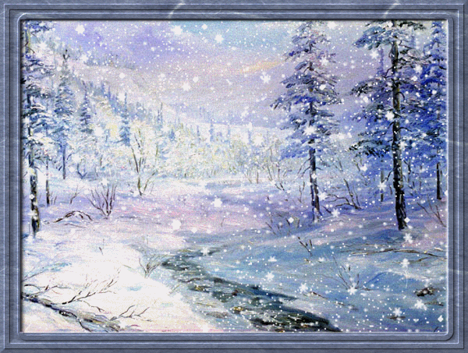
Сочинение по картине

Slide 2
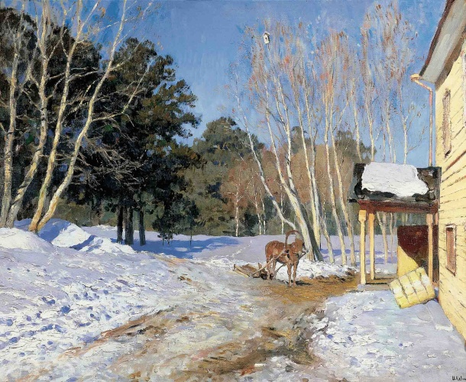
Левитан И.И. Март

Slide 3
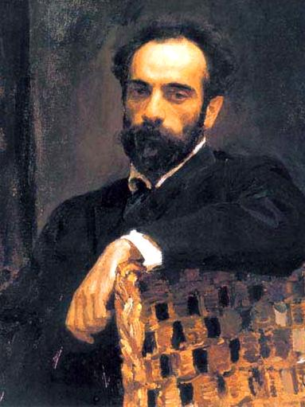
Исаак Ильич Левитан
Рано остался сиротой - умерли мать и отец.
В тринадцатилетнем возрасте поступил в Московское училище живописи, ваяния и зодчества
В 1898 году удостаивается звания академика пейзажной живописи.
1860 -
1900

Slide 4
Преподает в Московском училище живописи, ваяния и зодчества, где сам когда-то учился.
Его картины с успехом демонстрируются на Всемирной выставке в Париже, на выставке в Мюнхене.
Творческий путь художника длился всего около двадцати лет, но за эти годы он создал больше, чем все остальные пейзажисты России вместе взятые.
1860 -
1900

Slide 5
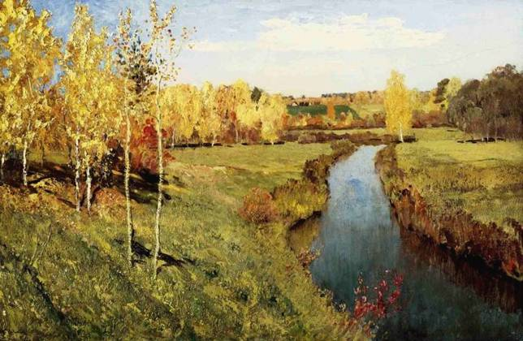
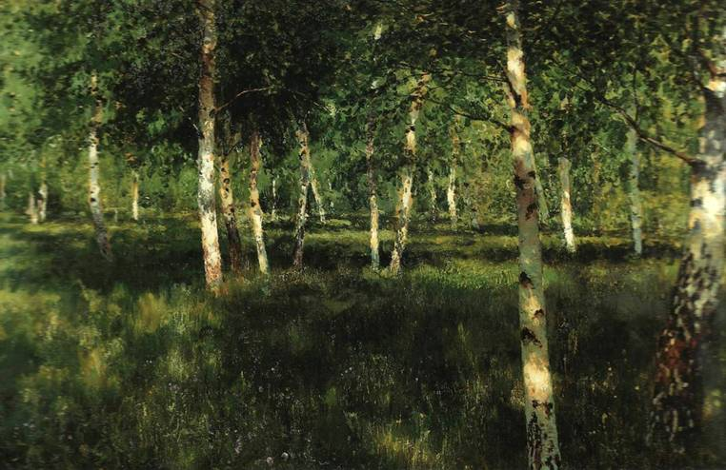
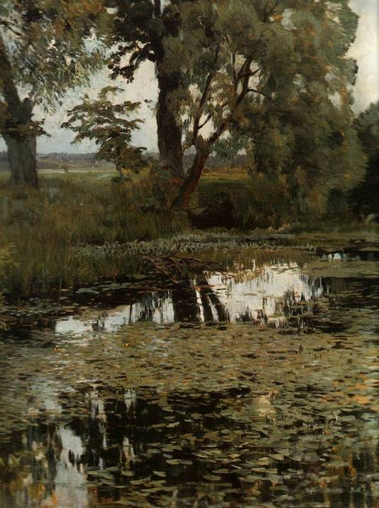
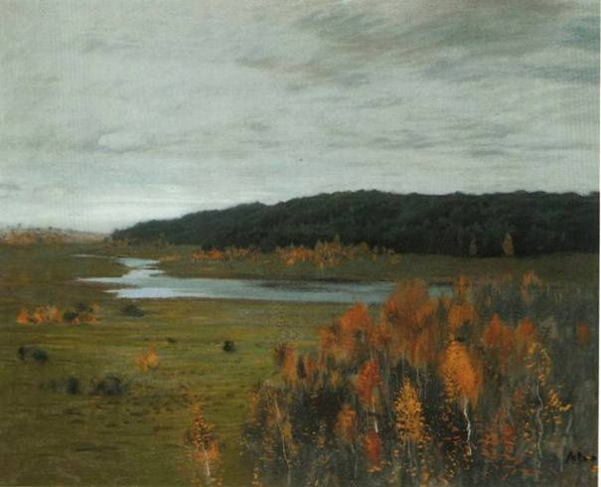
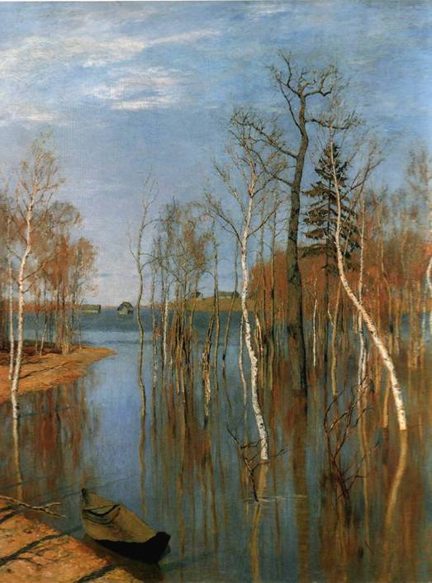
Золотая осень
Березовая роща
Долина реки
Заросший пруд
Весна.
Большая вода

Slide 6
Г_лубые, ж_лтые, з_леные, синие, з_л_тистые, белые

Slide 7
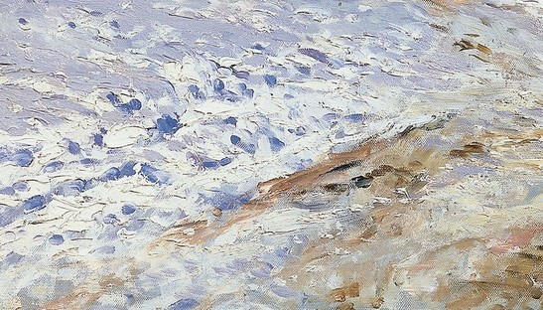
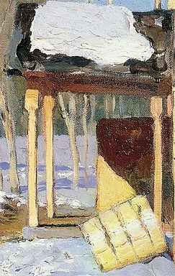
снег разными рыхлый оттенками переливается
ком упадёт снега скоро на подтаял солнце и

Slide 8
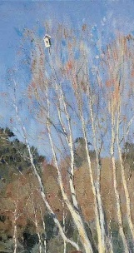
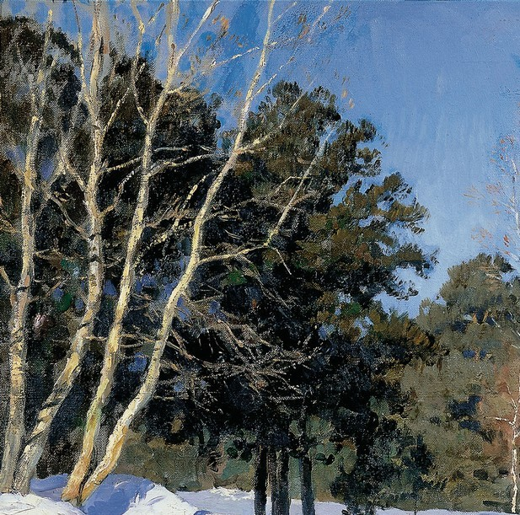
В … небе переплетаются … веточки берез.
Светятся… стволы осинок, а за ними … зелень сосен.

Slide 9
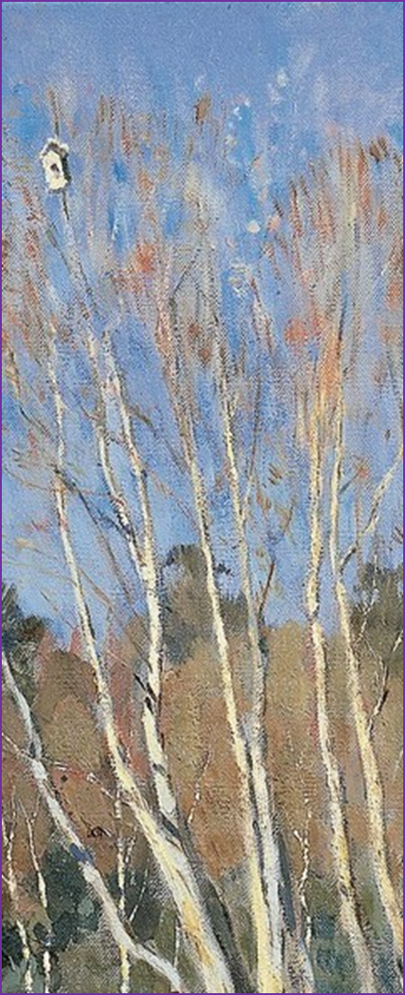
Солнечный свет.
Прозрачный воздух.
Голубое, чистое, ликующее, сияющее, прозрачное небо.
Небо льет солнечные лучи.

Slide 10
У крыльца стоит усталая,
рыжая лошадка. Она
дремлет на солнышке.
Мягкий солнечный свет освещает лимонно-желтую стену.
Гладкая стена дома залита золотистым светом.

Slide 11
Белоснежный ковер снега пожелтел, стал грязным, рыхлым, в нем проваливается нога.
При помощи цвета и света художник показывает нам радость.

Slide 12
Ярко светит весеннее солнце. Его яркие лучи били в глаза. В воздухе пахло сосной. Яркие краски природы придают картине прекрасное ощущение.

Slide 13
На картине Левитана И.И. «Март» передано состояние весенней природы. Мы можем здесь услышать радостно-тревожные звуки пробуждающейся жизни. Поет звонкая, веселая капель. Тихонько шуршит снег, сползающий с крыши дома, согретого солнцем. На фоне нежно-голубого неба качаются и как бы шепчутся между собой тоненькие деревца.

Slide 14
Светятся белые стволы берёз, а за ними тёмная зелень сосен. Снег на крышах подтаял, на дорогах потемнел, стал рыхлым. На белом снегу синие тени от осин и сосен. Грачи спешат соорудить на березах гнезда. В голубом небе тоненькие веточки берез переливаются разными цветами. В проталинах булькает вода.

Slide 15
Снежные сугробы потеряли свою белизну и осели под солнечными лучами. Природа с радостной улыбкой встречает весну. Природа ликует после долгого зимнего сна. По сторонам дороги росли высокие белоствольные березки. На березовой ветке висит легкий крошечный домик.

Slide 16
план
Яркий солнечный день.
Лошадка у крыльца.
Мартовский снег.
Манящий лес.
Мое отношение к картине.

